Slide 1
WAD VEERKRACHTIG!
WadLab | Ecothon duurzame mobiliteit Waddeneilanden
4 december 2019 RWS LEF Westraven Utrecht

Slide 2
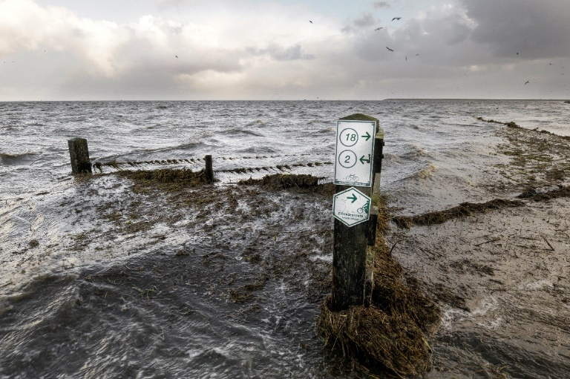
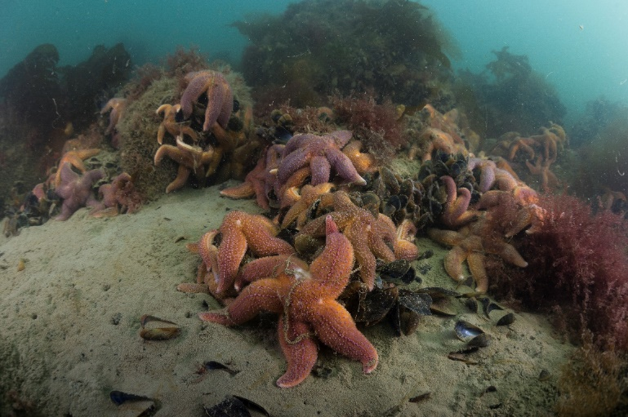
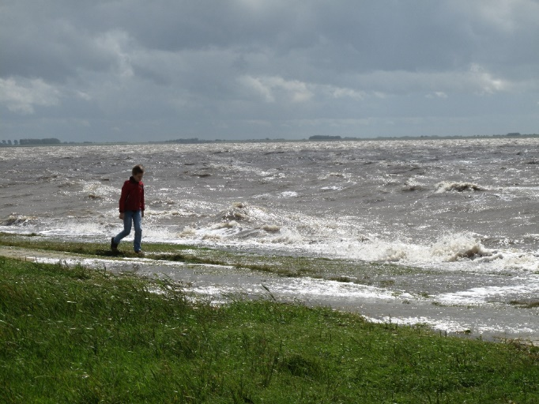
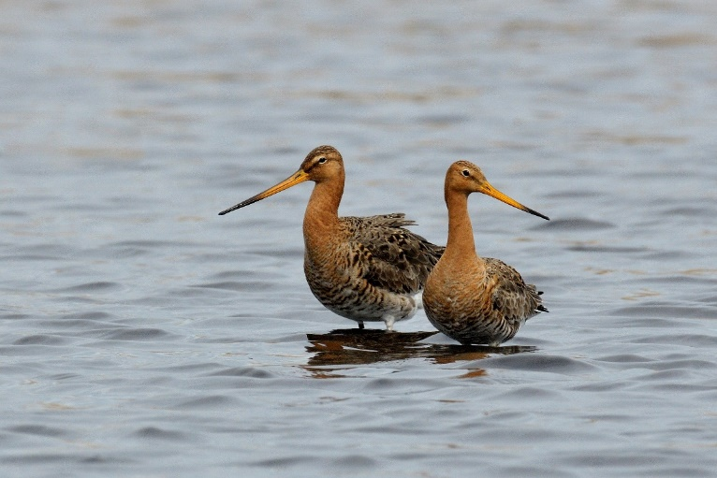
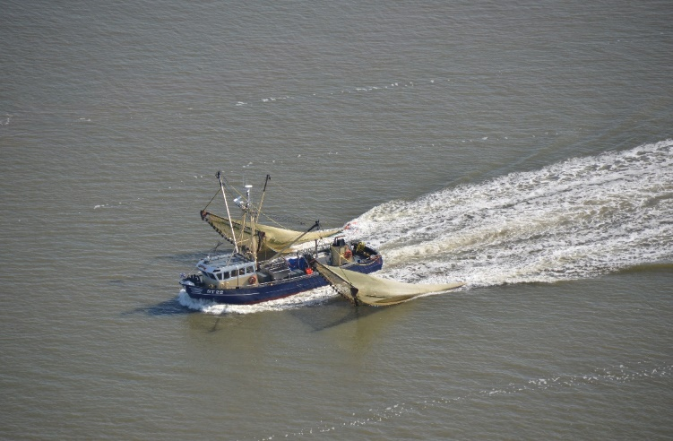
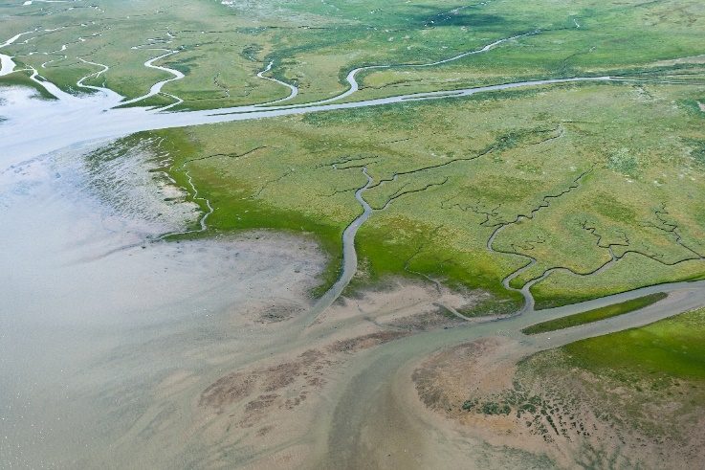
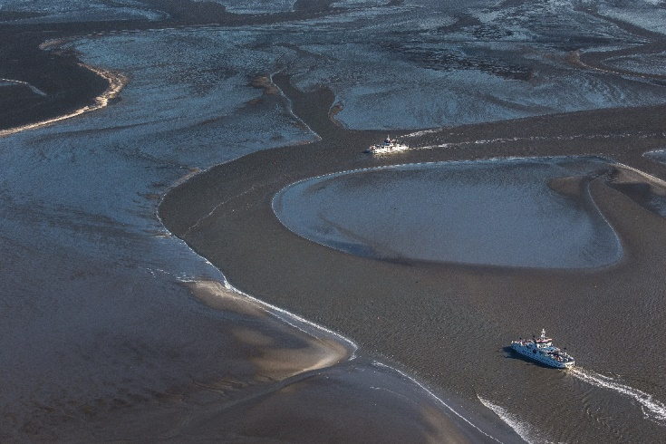
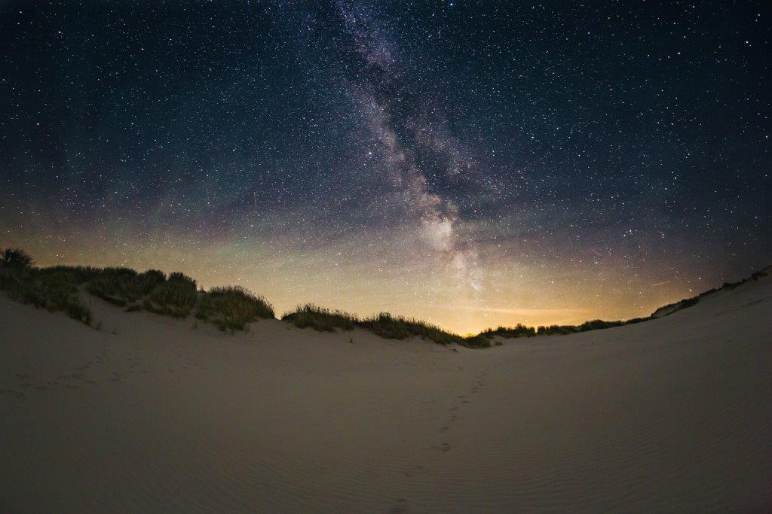
Naar een veerkrachtige Waddenecologie en een duurzame Waddeneconomie!

Slide 3
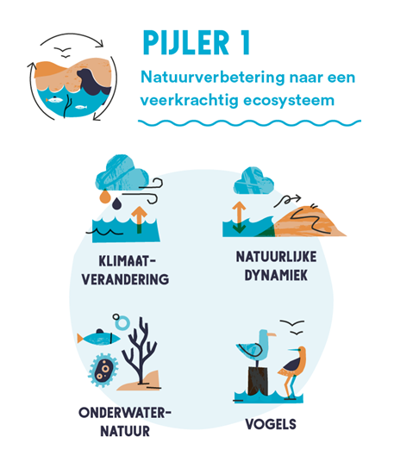
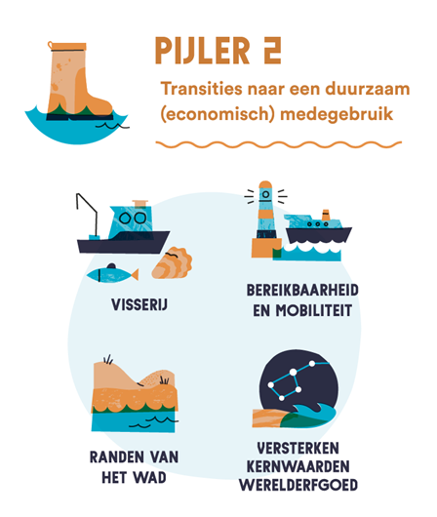
Natuurverbetering en transitie naar duurzaam medegebruik

Slide 4
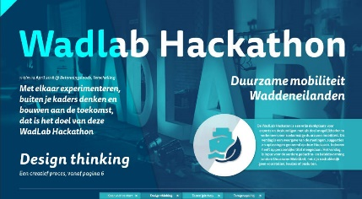
Lange termijn verkenning bereikbaarheid en mobiliteit
Waarom een lange termijn verkenning ?
Sterk groeiend “baggerbezwaar” > ecologisch ingrijpen / uitstoot / €’s
Klimaateffecten > zeespiegelstijging ?!
Technologische mobiliteitsontwikkelingen
Grote verduurzaamingsambities > emissieloze mobiliteit ?!
Onvolhoudbaarheid ?!
Aanleiding WadLab | Ecothon
PRW opdracht: “maken van een schets voor het inrichten van het benodigde proces voor de bereikbaarheid op de lange termijn (2050)” : “transitieschets” gereed eind 2020
Ecothon is een vervolg (verdieping) op de Hackathon duurzame mobiliteit Waddeneilanden (Terschelling, 2018): beide input voor “transitieschets” !

Slide 5
Transitieschets
Co-creatie PRW ~ Green Bridges i.s.m. stakeholders
Eind 2020 gereed
RWS, CWN, Waddenprovincies = Opdrachtgevers
RWS geeft opvolging
RCW
Advies
Gebiedsagenda
Wadden 2050
start
Agenda vd
Wadden 2050
gereed
beleidspoor
ECO !
Opdracht PRW 3.0
Transiitieschets
Start
Transitieschets
werksessie I
Transitieschets
werksessie II
ntb
processpoor
EURO
SOCIO
Transitie-analyse
Transitie-perspectief
Transitie-paden
ontwikkelspoor
Hackathon 2018
ntb
ntb
TECHNO
Techno Scan
Ecothon 2019
2018
2019
2020

Slide 6
WadLab | Ecothon (inhoud)
Scope
gehele NL-waddengebied
Focus
Bereikbaarheid Waddeneilanden
Uitgangspunten:
Veiligheid & bereikbaarheid Waddeneilanden blijven gewaarborgd
Mobiliteit en bereikbaarheid als middel voor leefbaarheid op de eilanden (wonen, werken en recreëren)
Ecologie en economie in balans
Kernwaarden Waddengebied centraal (natuur, rust, ruimte, donkerte)
Waddenzee Werelderfgoed !
Centrale vraag
Hoe ziet een toekomstig (ultiem) duurzaam mobiliteitsysteem naar de Waddeneilanden eruit, kijken vanuit de kwaliteit & kwestbaarheid van het ecosysteem ?

Slide 7
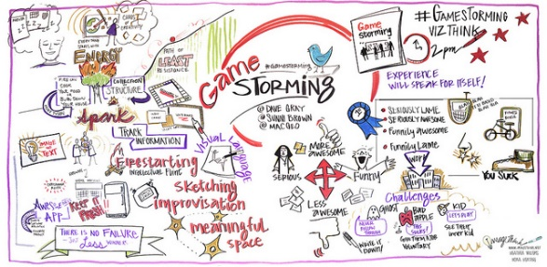
WadLab | Ecothon (vorm)
Design Thinking & Gamestorming
Codes
B

Slide 8
WadLab | Ecothon duurzame mobiliteit Waddeneilanden
4 december 2019 RWS LEF Westraven Utrecht

